Slide 1
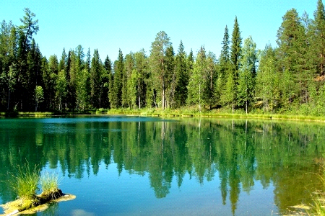
Озёра, полные тайн.
«Параськины озёра»

Slide 2
Есть на юге Ухтинского района, на восточном склоне Тимана, один из уголков, где, словно на удивление, собраны неповторимые красоты природы, обусловленные развитием здесь карстовых форм ландшафта. В народе это место знают как Параськины озёра.
Названия этих мест – Параськины озёра, получили благодаря строителям «Сияние севера». Их очень удивил тот факт, что женщина – егерь живёт в тайге одна уже 45 лет, воспитывает двух дочерей, занимается промысловой охотой, бережёт и охраняет красивейшие озёра. В этом местечке, их насчитываются более двадцати, из которых охраняются только три. Все озёра карстового происхождения, порой очень глубокие. Их глубина колеблется от 15 до 30 метров. Вода удивительно холодная и прозрачная. Самое большое озеро Егор Ты – его водная гладь составляет 9га. Второе по величине – Парась Ты – 5га. Озеро «Бабочка», или как раньше называли – озеро Кауфмана, пожалуй, самое глубокое. Самые маленькие не имеют названия. На карте они обозначены номерами.

Slide 3
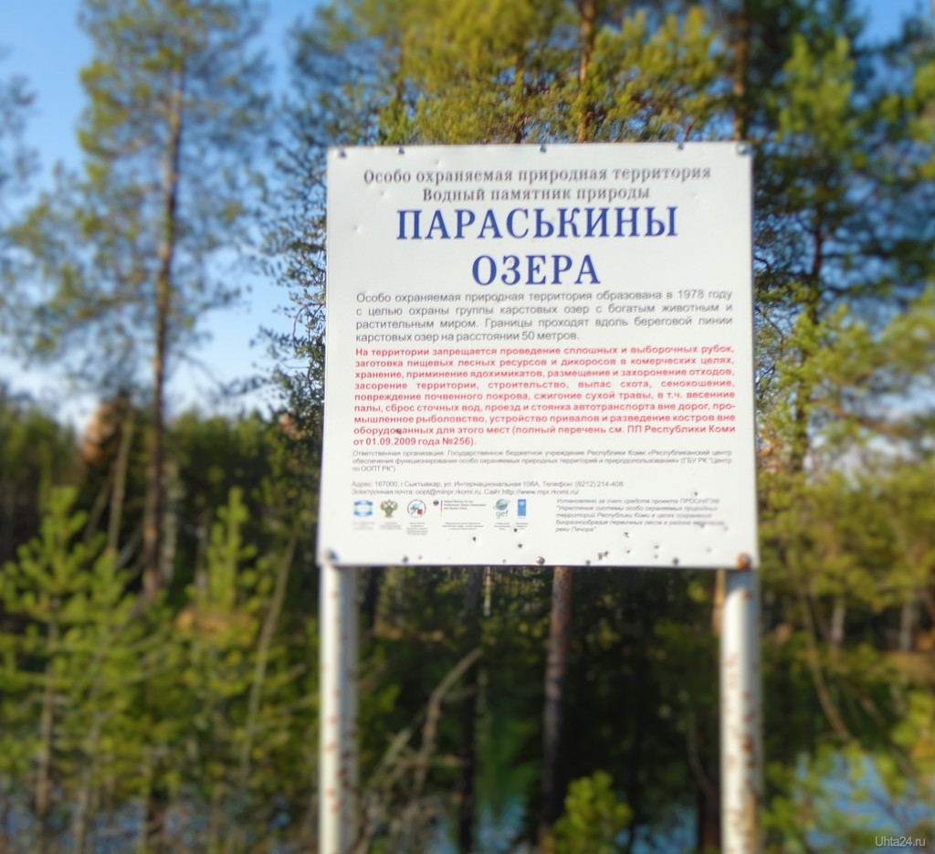

Slide 4
Хозяйка озёр
Родилась Парасковья Кирилловна в 1904 году на на юге Коми в деревне Лымва Сторожевского района. Приехала под Ухту перед самой войной вслед за мужем, нившерским мужиком, подавшимся на север, в охотники сразу после начавшихся в деревне коллективизации и раскулачивания. Муж Парасковьи в 42-м ушёл на фронт и пропал без вести уже в 45-м. А сама она, оставшись одна в пятистенке, срубленной мужем, стала промысловым охотником.
Была Парасковья женщиной крепкой и даже в 50-летнем возрасте легко управлялась с лодкой, ставила сети и капканы. Работала сторожем моста через реку Тобысь, помогала газовикам и нефтяникам при прокладке трасс.
Так и прожила Парасковья Кирилловна в лесу до середины 70-х годов, занимаясь рыбалкой, охотясь, привечая всех, забредших в эти места. Лишь за год до смерти своей переехала она в город к родне.

Slide 5
Хозяйка озёр Михайлова Прасковья Кирилловна

Slide 6
Так какие же тайны хранят эти озёра?
Отдыхающим на Параськиных озёрах сегодня мало что указывает на то, что здесь с начала 30-х годов располагался лагерь-лазарет «Ухтарка», и весь этот район был покрыт сетью командировок – посёлков, где работали заключённые на вырубке леса и строительстве дорог. Не осталось и следа от покосившихся крестов на бугорках земли. Те могилы располагались в пятистах метрах от озера Кауфмана, получившего своё название, как говорят, по имени работавшего на «Ухтарке» врача – то ли немца, то ли еврея.
Во время больших эпидемий трупы умерших складывали на лёд этого озера. Вывозить и хоронить не спешили, и весной могилой им становилось дно водоёма. По воспоминаниям охотников и рыбаков, озеро Кауфмана в те годы просто кишело крупными, жирными налимами, которые, как известно, очень неравнодушны к падали. Парасковья Кирилловна рыбу в этом озере не ловила. Теперь о страшных временах знающим людям может напомнить лишь старая грунтовая дорога, по которой из Микуни приводили сюда заключённых.

Slide 7
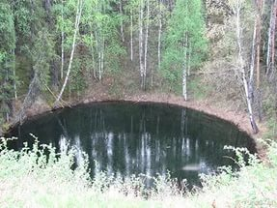
Чёрное озеро

Slide 8
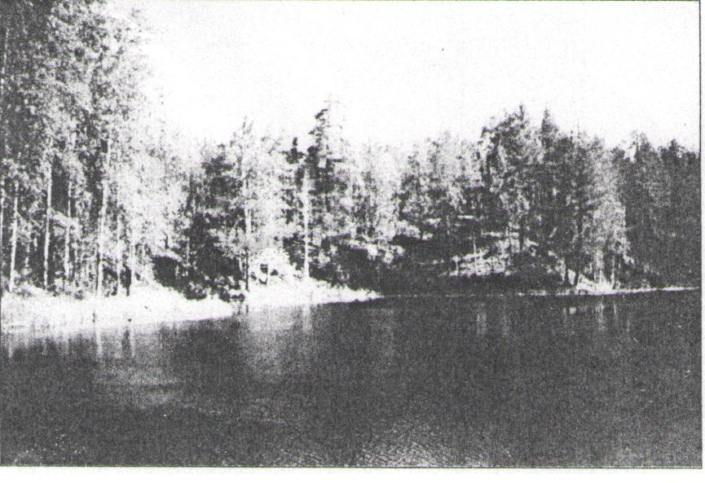
Озеро Кауфмана, получившее своё название по имени работавшего на «Ухтарке» врача – то ли немца, то ли еврея.

Slide 9
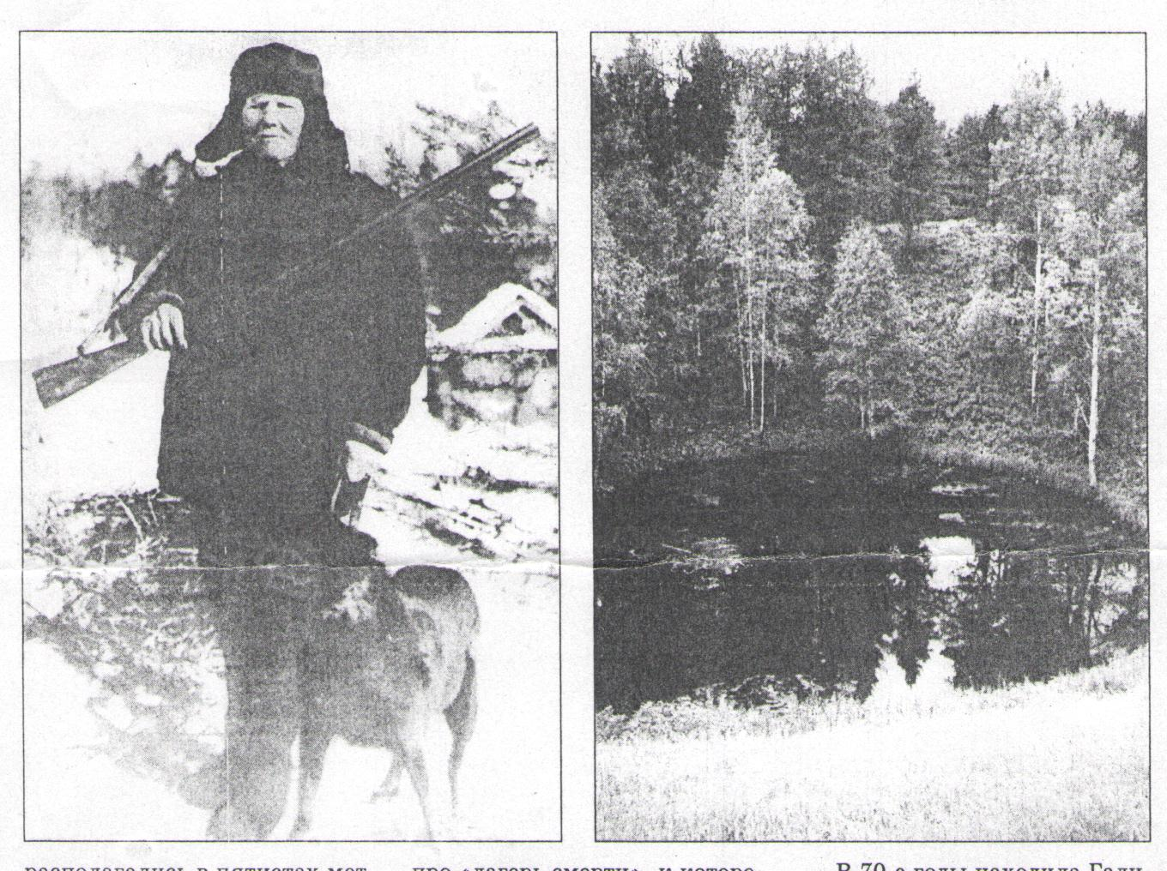
Одна из карстовых воронок, ставшая озером

Slide 10
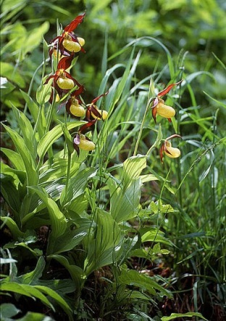
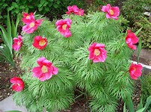
Флора этих мест заслуживает отдельного внимания… Некоторые растения занесены в Красную книгу, лютики (Сон-трава), орхидейные (Венерин башмачок), купальницы. А сколько здесь произрастает пионов! Над рекою плывёт дурман цветущей рябины и черёмухи. Растёт большое количество лекарственных растений: зверобой, сабельник, тысячелистник, синюха, болиголов и т.д. И опять же, поражают своим видом сосновые бора – беломошники. Леса богаты разнообразием грибов и ягод.
Эти места надо видеть. А самое главное – сохранить для будущего поколения.

Slide 11
Боль и тревога Параськиных озёр
Параськины озёра – одно из самых популярных мест отдыха ухтинцев. Красота этих мест влечёт сюда отдыхающих, охотников, туристов. Следы их пребывания в заповедном краю обнаруживаются без труда: разрушенный муравейник, усыхающие кроны сосен в результате подрубания ствола, повреждённые стволы лиственниц, с которых туристы берут щепу для костра…И в результате живописный ландшафт этого уникального района стал катастрофически меняться. Но, находятся ещё в наше время энтузиасты своего дела. Благодаря организаторским способностям члена Комитета спасения Печоры, активиста «Коми войтыр» Михаила Васильевича Третьякова уже не первый раз здесь организуется очистка берегов от мусора. Школьники и молодёжь, участвовавшие в экологическом десанте, с удивлением узнают историю возникновения озёр, видят источник, откуда берут минеральную воду «Тобысь». Хотелось бы, чтобы чистые берега, оставленные детьми, радовали людей и вызывали желание сохранить прекрасные, удивительные Параськины озёра – водный памятник природы.

Slide 12
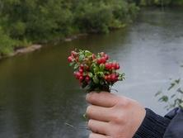

Slide 13
Библиографический список литературы по теме: «Параськины озёра».
1. Судьба «Параськиных озер» // Ухта. - 1990. – 16 окт. – С. 3. 2. Юнина, А. Полосатый рейс / А. Юнина // Ухта. - 1995. – 20 июня. 3. Васина, В. Встречи с берегиней / В. Васина // Ухта. - 1995. – 15 июля. 4. Тиктинская, Г. Новая жизнь «Параськиных озер» / Г. Тиктинская // Ухта. - 1995. – 1 сент. – С. 2. 5. Турьев, Г. Та самая Параська / Г. Турьев // Трибуна. – 29 сент. – С. 3. 6. Михайлова, Т. Сохранить Параськины озера - заповедный край / Т. Михайлова // Ухта. - 1996. – 13 авг. 7. Иванова, О. Озера, полные тайн / О. Иванова / А. Юнина // Молодежь Севера. - 1996. – 8 нояб. – С. 5. 8. Танкова, Н. По заветным местам Параськиных озер / Н. Танкова // Ухта. – 2008. – 18 июля. 9. Рожко, К. Водный памятник природы / К. Рожко // НЭП. – 2010. – 23 июля (№ 28). – С. 5. 10. Нестерова, Е. Почувствуй себя Робинзоном / Е. Нестерова // Ухта. – 2012. – 11 июля. 11. Евлампиев, О. И даже комары не помешали / О. Евлампиев // Северные ведомости. – 2014. – 4 июля. – С. 8. 12. Антоневич, А. Чудеснейшая из сказок / А. Антоневич // Ухта. – 2016. – 18 февр. – С. 11. 13. Теплинский, Ю. А. Параськины озера / Ю. А. Теплинский // Теплинский, Ю. А. Ухтинские рассказы 2 / Ю. А. Теплинский. – Киров, 2010. – С. 130-153.

